Slide 1


TRƯỜNG TIỂU HỌC TAM ĐA SỐ 2 – HUYỆN YÊN PHONG – TP BẮC NINH
CHỦ ĐỀ : ĐẠI DƯƠNG MÊNH MÔNG
Bài 2: NHỮNG CON VẬT DƯỚI
ĐẠI DƯƠNG ( tiết 1)
GV: Nguyễn Thị Hồng

Slide 2



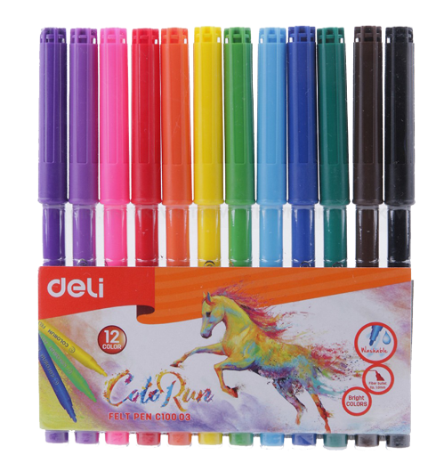
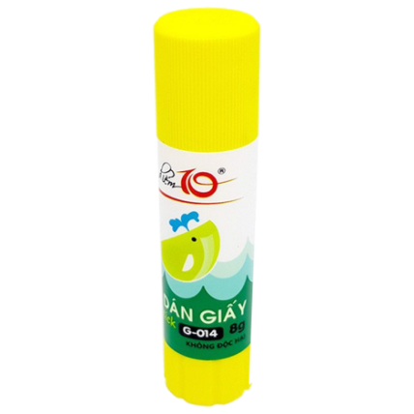
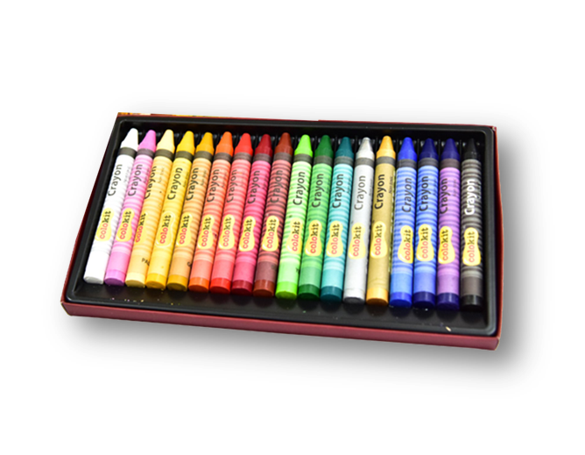

Chuẩn bị đồ dùng học tập

Slide 3
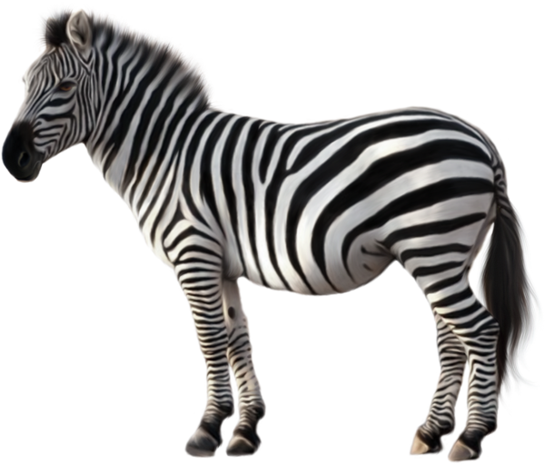
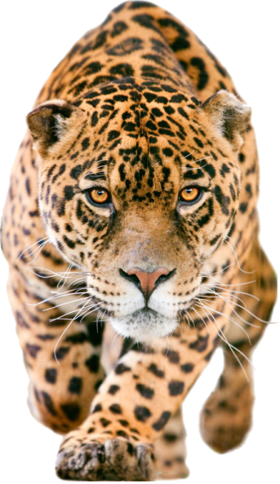
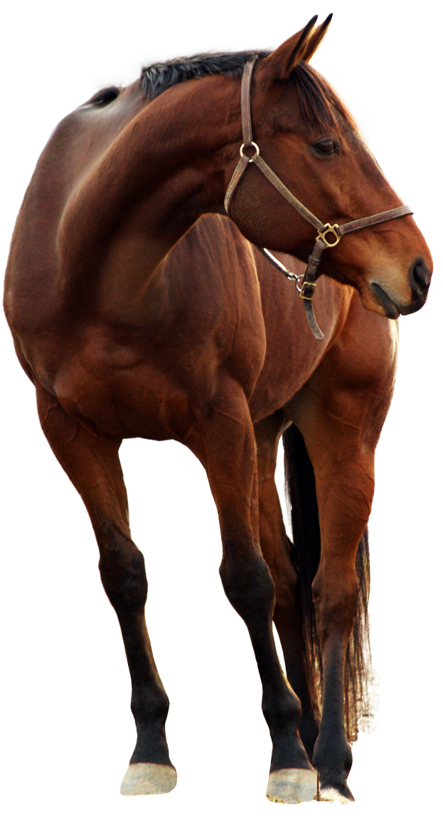
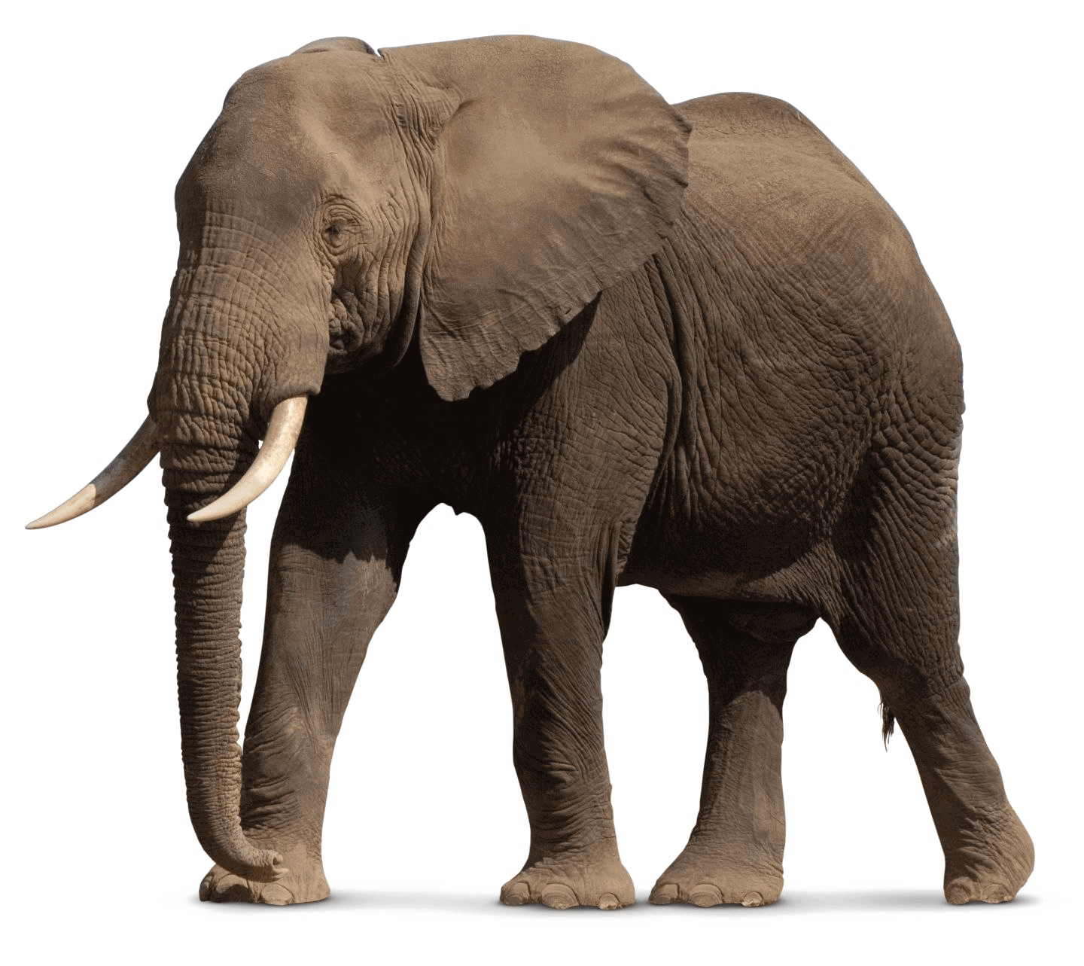
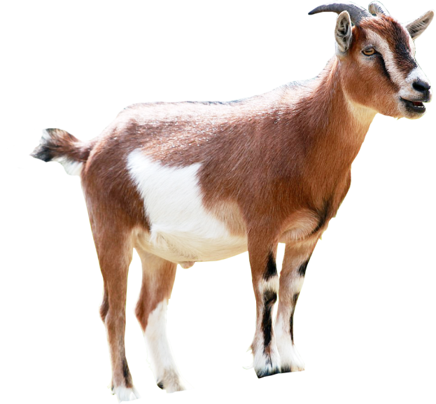
Hoạt động 1: khám phá
( Giới thiệu một số con vật sống trên cạn )

Slide 4

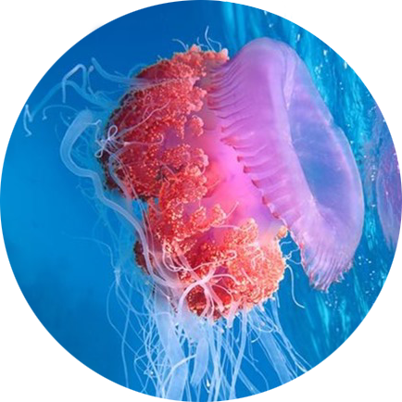
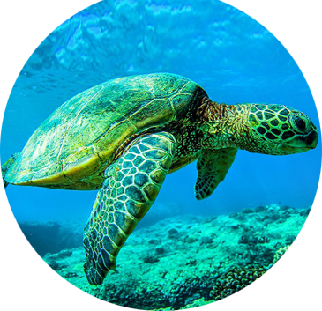

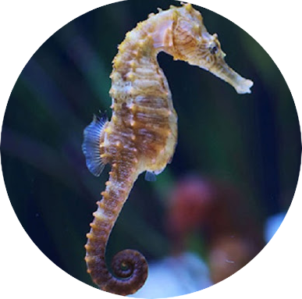
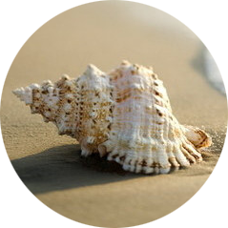
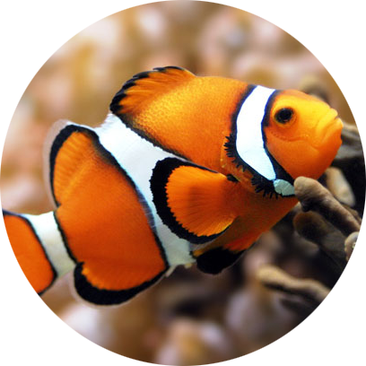
Hoạt động 1: khám phá
( nhận biết vẻ đẹp của các con vật dưới đại dương )
6
1
2
5
3
4

Slide 5
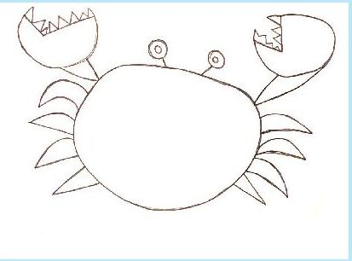
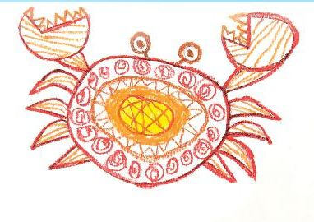
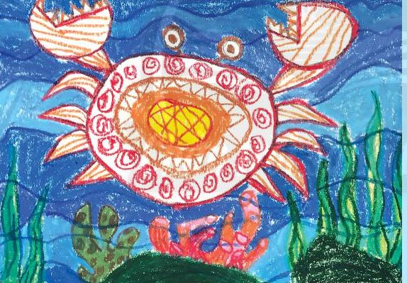
Hoạt động 2: Kiến tạo kiến thức - kĩ năng
- Cách vẽ con vật dưới đại dương
Bước 1
Bước 2
Bước 3

Slide 6


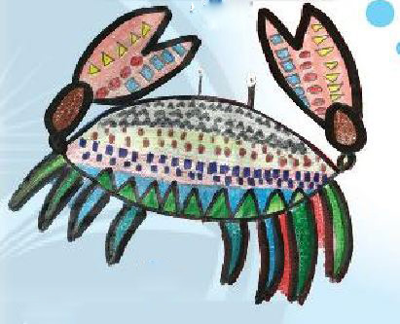
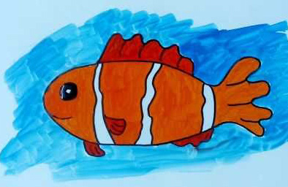
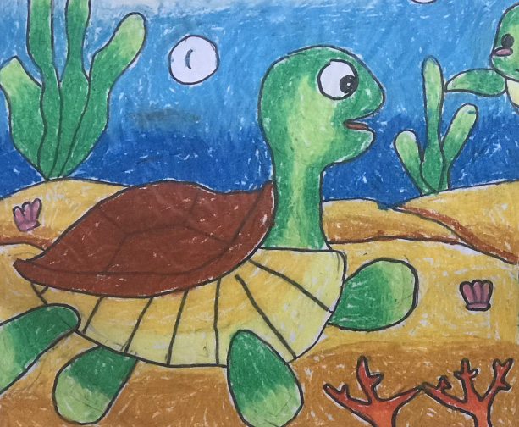
Các bài vẽ
tham khảo

Slide 7
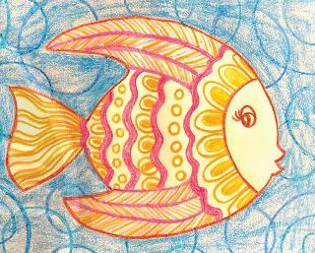
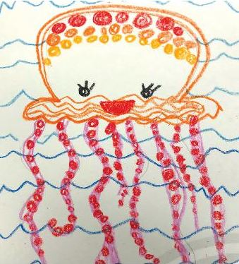
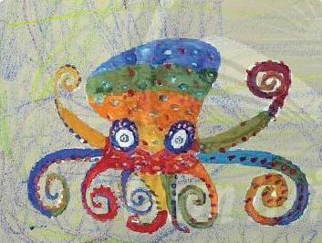
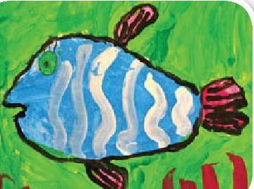

Slide 8

Hoạt động 3: Luyện tập - sáng tạo
- Yêu cầu học sinh thực hành cá nhân.
- Vẽ một con vật dưới đại dương mà em yêu thích

Slide 9
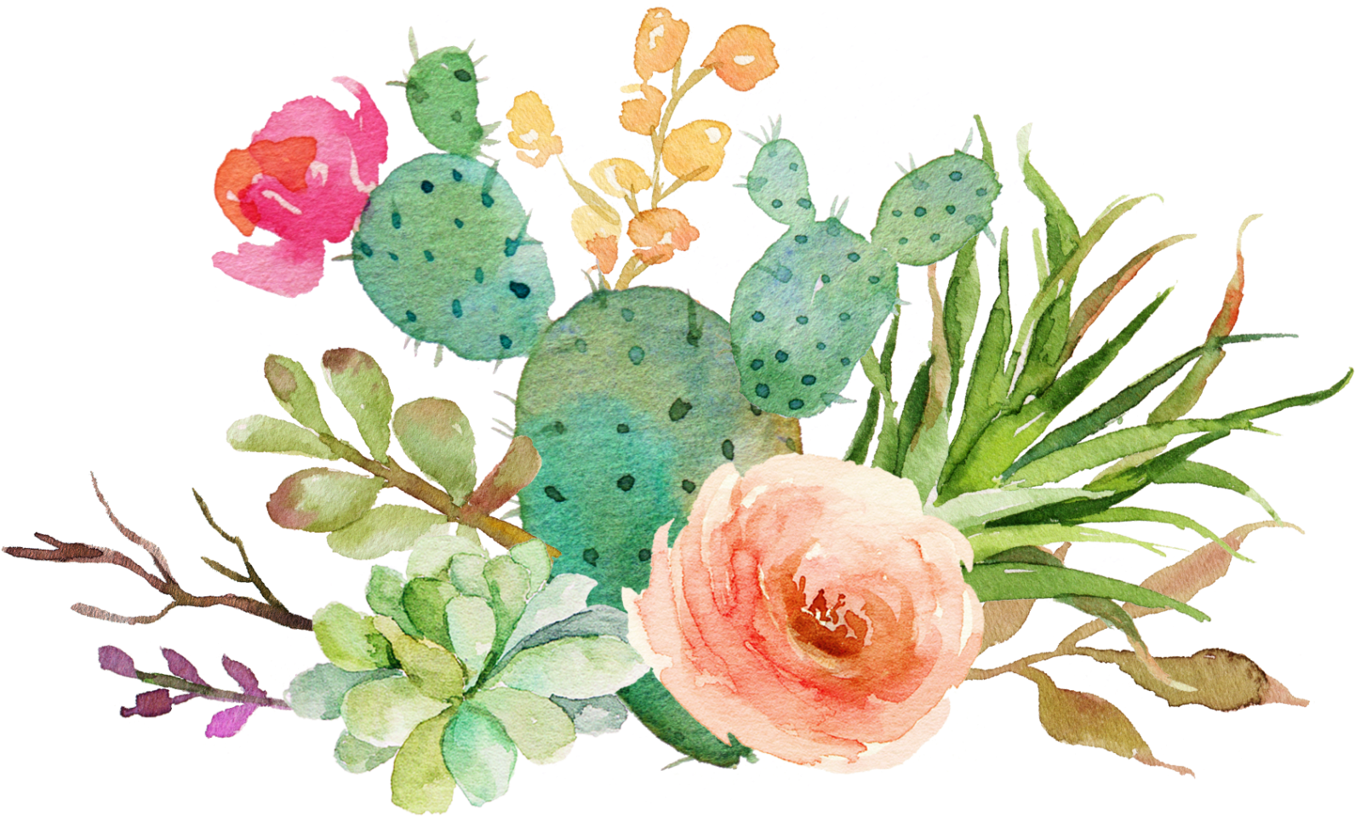
Hoạt động 4 : Phân tích đánh giá
- Trưng bày sản phẩm và chia sẻ

Slide 10
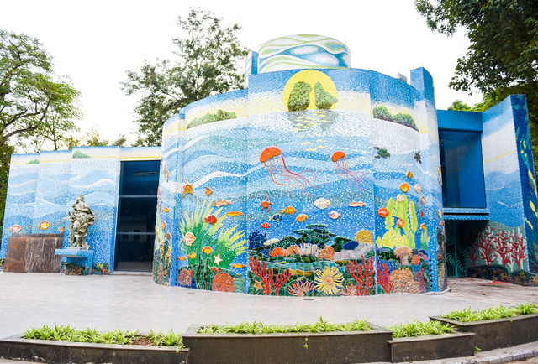
Hoạt động 5 : Vận dụng - phát triển
Xem tranh của họa sĩ

Slide 11
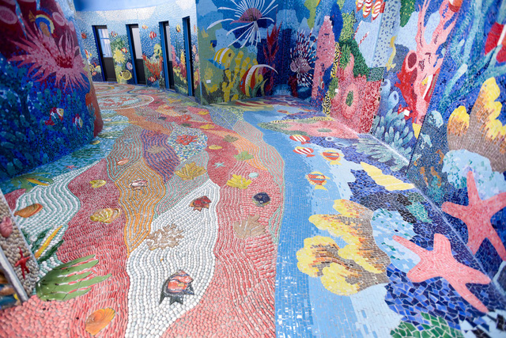
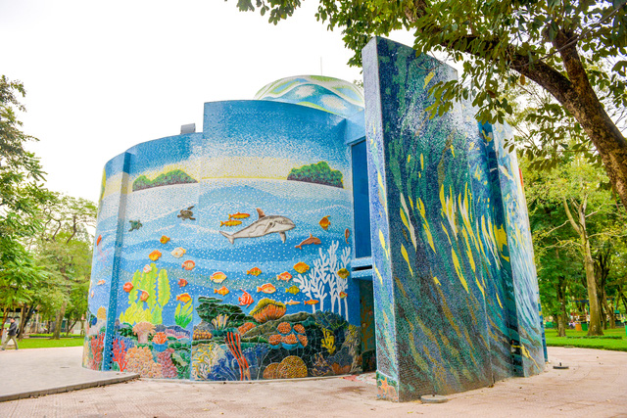

Slide 12

Tổng
kết
Tiết
học

Slide 13

Chúc quý thầy cô và gia đình
luôn mạnh khỏe gia đình hạnh phúc
chúc các bạn HS chăm ngoan học giỏi

